Slide 1




一品灵芝，一味成方

Slide 2
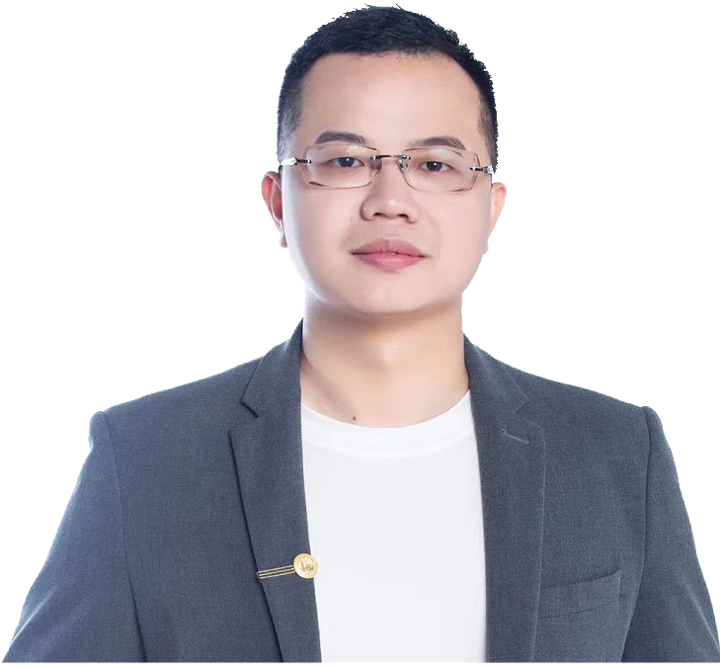
品牌创始人——李云韬
源自与灵芝的不解之缘 90后的创业之路
2011年至2018年
大学毕业后在上市公司华阳集团就职了7年（担任新产品开发工程师一职）
2018年3月8日
成立广东云祯生物科技有限公司

Slide 3
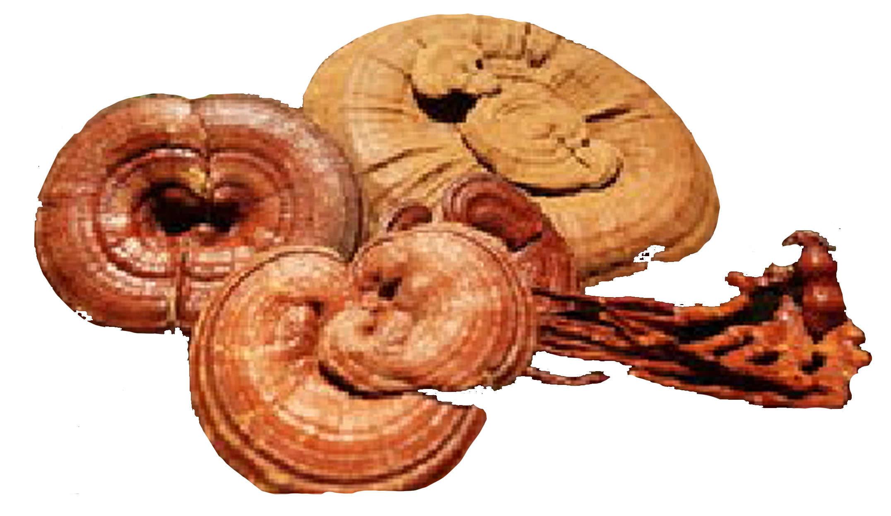
品牌故事
2016年，李云韬母亲以灵芝入药，坚持服用一年之后，身体各项指标便都有所好转，那时便对灵芝充满了好奇，被它的独特性味深深吸引。
在不断的了解过程中，李云韬先生看到了灵芝的药用价值，便突发奇想，倘若将灵芝用于日常生活之中，制成可日常饮用的茶饮，岂不是方便许多。与时将改善当代都市人群的亚健康，能很好中和寒凉的灵芝和温和的红茶结合，中和互补，这样既可以补中益气，又可暖胃养生，“云祯堂”这一品牌，由此诞生。
“祯”意为广东惠州，古称“祯州”，是一个历史悠久，人文底蕴浓厚的祥瑞之地，寓意吉祥安康；寓为品牌滋养身心的健康品质。
此后，李云韬先生不断努力，与多家企业形成战略合作，并与广东骆氏中医学研究院共同研发新品，让灵芝于红茶造福更多的人。2022年，“云祯堂”开设了第一家线下旗舰店，得到众多消费者的一致好评。
“云祯堂”崇本守道、传承品质，寄予人们健康美味的初心，唤醒每一个人心底对生活最原始的精神追求，重塑现代都市人群饱满的生活态度，由内而外焕发独特气质和色彩，让万千同胞都拥有健康人生。

Slide 4

品牌简介
云祯堂，专注于健康养生产业发展与实践，立足健康生态，主打灵芝红茶等养生佳品，创立于2018年，隶属于广东云祯生物科技有限公司。品牌依托专业研发优势，臻选大兴安岭灵芝等优质原料萃取精华，成就健康系列产品，拥有品质保障和系统供应链，对品质、价格、运营、管理、服务的把控均具有优势。
云祯堂以“优质、绿色、健康、共享”为核心品牌底蕴，以创新绿色产业发展，守护健康动力，打造营销服务品牌，创建“云祯堂”品牌。品牌将“关爱分享”目标贯穿于产品开发、品牌策略、营销管理全流程之中，引领具有健康需求的现代一族在充分享受品牌产品的同时，全方位体验到“云祯堂”品牌的独特魅力和价值。

Slide 5
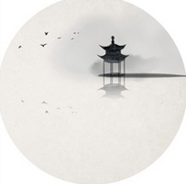

品牌寓意
“云”
“祯”
“云祯堂”
“云”意为健康祥云；寓为品牌成就健康的美好初心；
“祯”意为广东惠州，古称“祯州”，是一个历史悠久，人文底蕴浓厚的祥瑞之地，寓意吉祥安康；寓为品牌滋养身心的健康品质；
“云祯堂”意为用心甄选，滋养身心；品牌赋能绿色产业，汇聚养生佳品；
寓为绿色、生态、健康之本；灵芝是吉祥如意的象征，它作为中国历史上特有的祥瑞物象征养生产品的绿色品质和健康魅力。

Slide 6
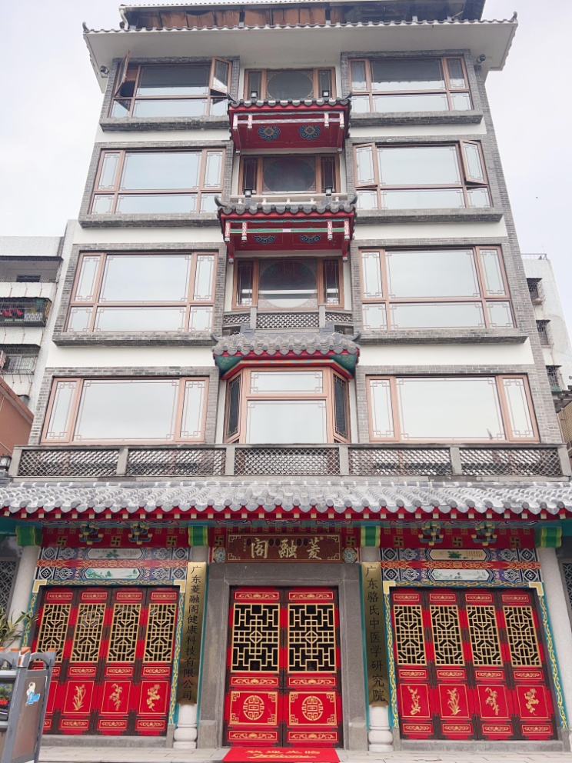
产品研发中心
广东骆氏中医学研究院
2022年5月创立，规划投资1000万元；
知识产权的容器；
承接国家中医课题研究；
举办中医三角疗法的技能培训；
对接医学机构合作；
中医学术性活动；
中医药成果转化孵化项目；
中草药训化基地建设；
功能康复疗养院规划设计；
中医三角疗法门诊部。
目前已拥有：
承接国家十四五规划中医药研究课题1个，已获通过结题；
在重点国家期刊，发表学术论文8篇；
拥有63项专利，包括中国、美国、加拿大、新加坡；
具有中国批准生产文号的产品53件；
拥有500余个注册商标。

Slide 7
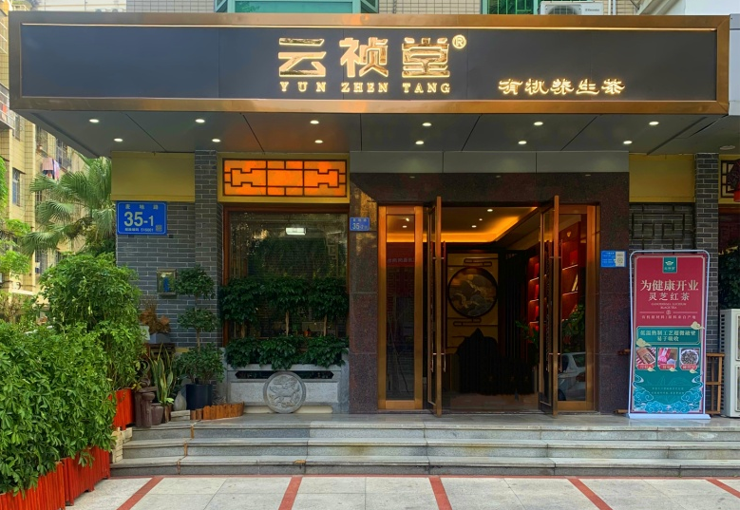
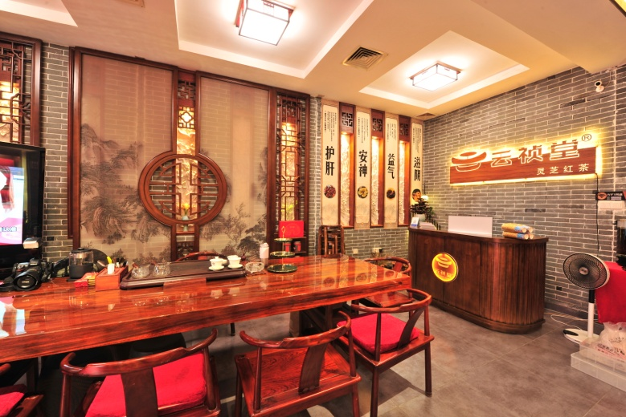
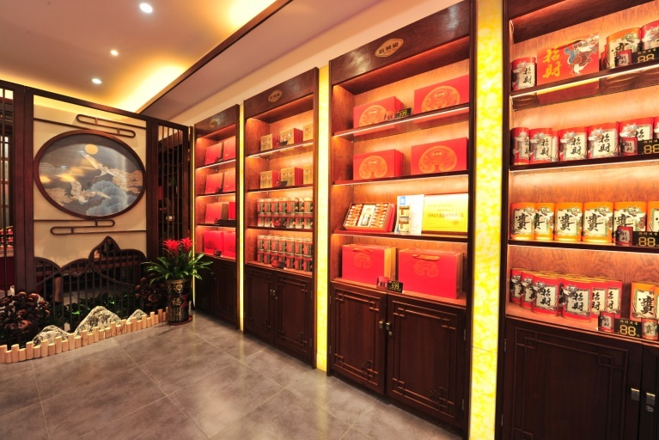
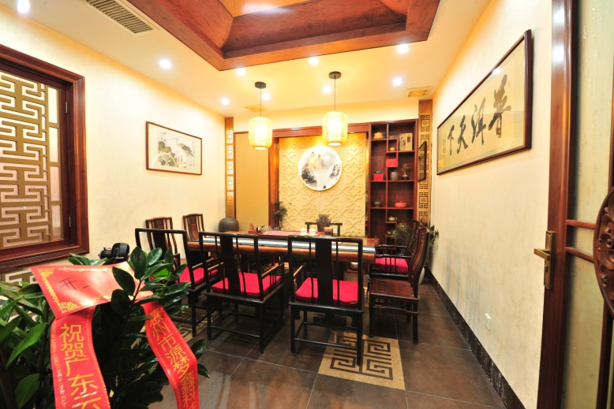
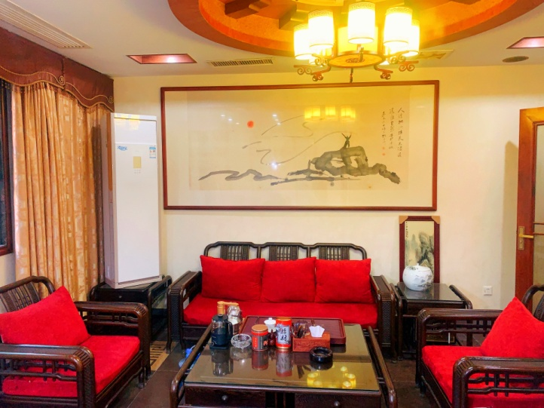
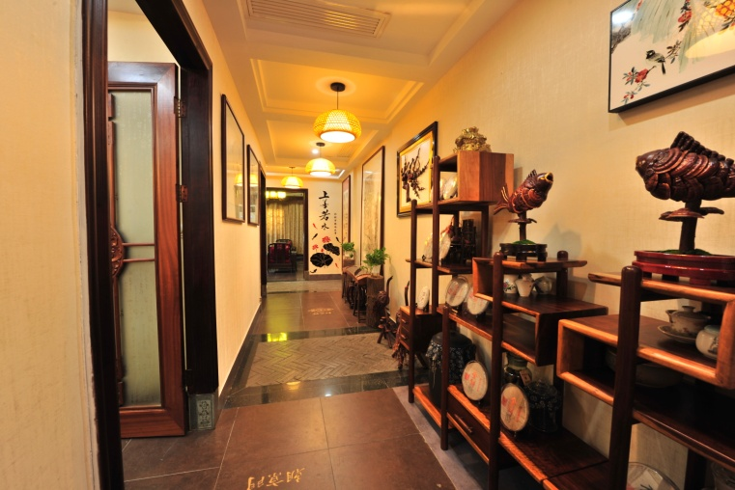
产品体验馆
门牌
沙龙厅
产品展示
茶室体验
养生餐体验
企业文化墙

Slide 8
品牌定位
壹
高端养生茶产品+文化创新领导品牌
全面市场战略，满足女性养生、高品质生活及健康需求群体
贰

Slide 9
品牌文化
壹
贰
叁
肆
伍
品牌价值观
创新务实、匠心独具
关爱分享
品牌理念
绿色、生态、 健康
共享
品牌主张
健康相伴，滋养一生
品牌愿景
成为优质绿色养生产品创新领导品牌
品牌使命
传承医药文化
成就健康未来

Slide 10
品
牌
特
色
【云祯堂·创新】
我们坚持生态创新，开发一系列养生茶品，同时注重健康产业的创新融合，形成独具匠心品质的健康体系，打造健康产业的新产品、新业态、新模式，创建与实现产业自信。
【云祯堂·功能】
品牌在开发天然与健康生态的过程中，融入品牌对现代健康生活及人生的感悟和理解，倡导绿色、生态、健康、共享，为现代群体呈现独特的养生产品，凸显益心气、保肝、护肾、健胃、安神、益气、补中、活血、利关节、坚筋骨、好颜色、增智慧等保健优势，改善国人体质。
【云祯堂·品牌】
品牌立足生态绿色产业，坚持绿色无公害原则，严格臻选富硒之都的高山森林灵芝、红茶等原料，采用发酵破壁等专利科技萃取精华，9道工序成就灵芝红茶等系列健康产品，呈现出健康、有机、生态、绿色的核心优势。

Slide 11
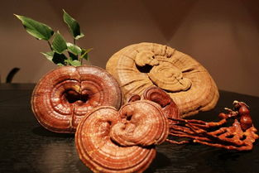
灵芝红茶介绍
1.灵芝是古老东方最具神秘色彩的“仙草”之一。传说中灵芝为长生不老之药，乃吉祥瑞草。中国最早的药学书《神农本草经》将灵芝列为“上药”，《本草纲目》记载赤灵芝“苦、平、无毒。主治胸中郁结，益精气，补中增智慧，悦肌肤，强记忆，久食轻身延年”。其功效独特，具有扶固正本，活血通经，健脾活胃，保肝解毒，利尿净血，止咳平喘，稳定血压，养心防神，抗老防衰的作用，久服轻身不老，延年神仙”。可以治疗冠心病、高血压、高血脂、虚劳、气喘、肾炎、神经衰弱、失眠健忘、消化不良、积年胃病、白血球和血小板减少、多种肝炎、病后体弱、肿瘤等症，还对女性养生美容、更年期障碍、月经不调等有显著功效。灵芝能抑制和控制癌细胞生长、扩散，癌症病人手术后及化疗中同时服用灵芝，身体恢复很快，是癌症病人辅助治疗的最佳选择。灵芝是天然生态产品，服用无副作用，有病治病，无病强身，健康人长期坚持服用，可以徒步轻盈，精力充沛。

Slide 12

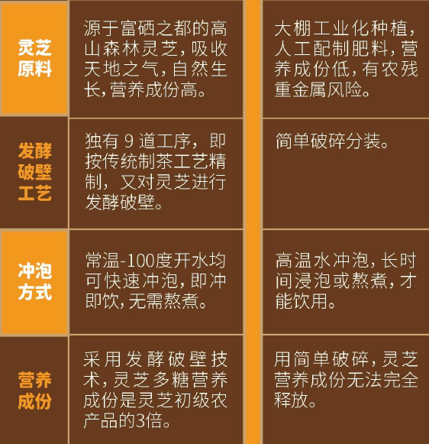
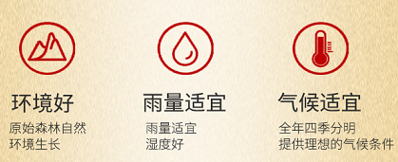
产品优势
一，来自大兴安岭的灵芝
二，创新的制作工艺
.本产品将灵芝与红茶科学配比发酵而成，红茶属于温性茶，可中和灵芝的寒凉，采用高新技术将灵芝苦味去除，并且保留其原有的功效以及菌香，再经过低温熟制工艺超微破壁炒制，发挥灵芝中活性成分的协同作用，可以增强补气益脾、止咳平喘、补中安神等保健功效。

Slide 13
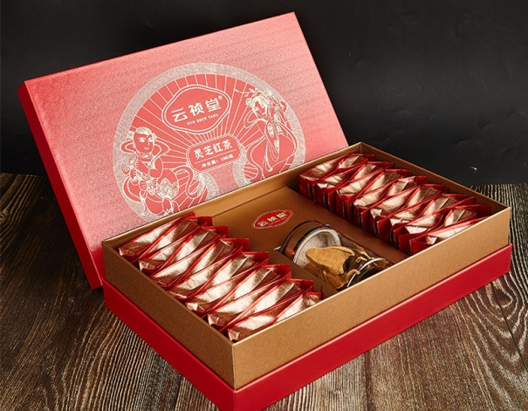
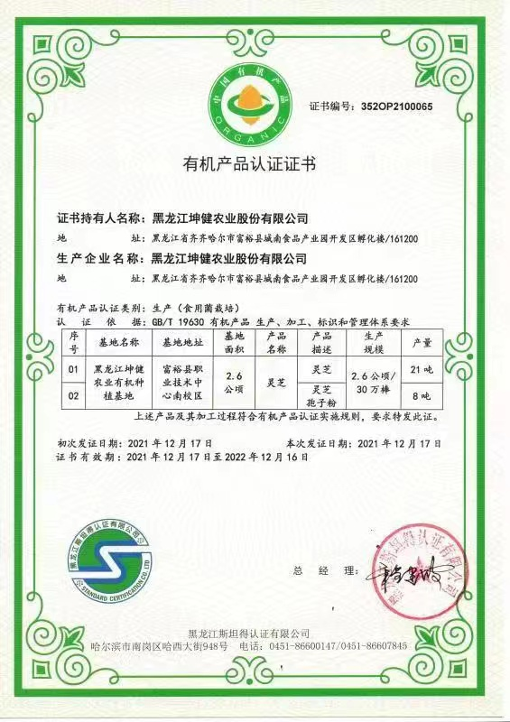
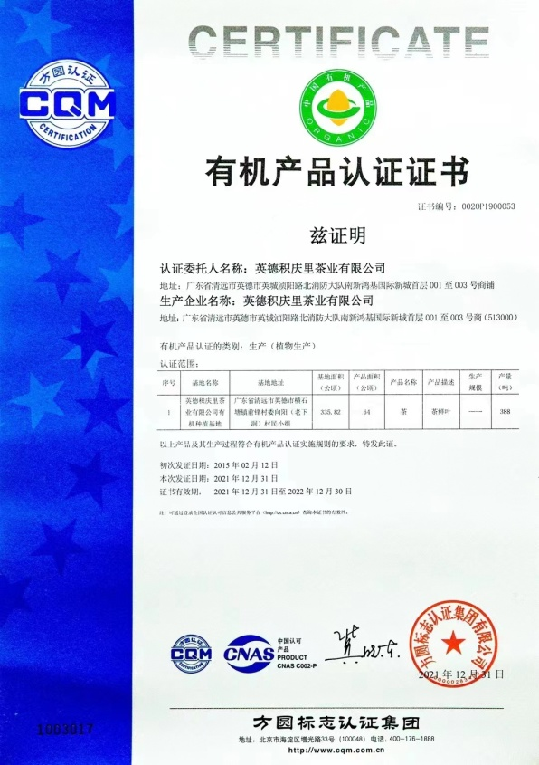
主打产品-灵芝红茶
甄选
大兴安岭有机灵芝
甄选
中国红茶之乡有机红茶
产品特色
灵芝红茶口感甘甜，汤色红亮，具有养胃、调节血压、血糖、宁心安神、提高免疫力等功效，是养生不可多得的佳品！
适宜人群
经常喝酒应酬人群，加班熬夜人群，肝火旺人群，睡眠不好人群

Slide 14
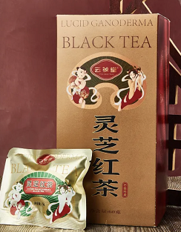
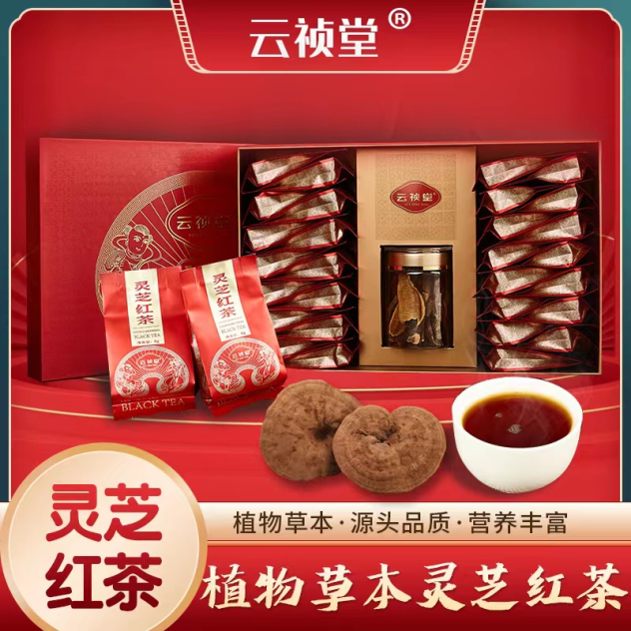
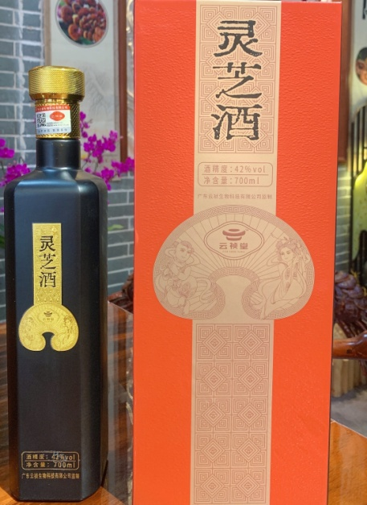
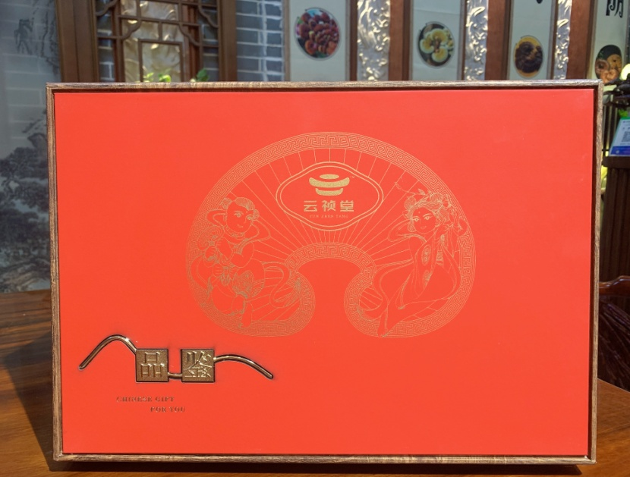
产品系列
灵芝红茶简装
灵芝红茶礼盒装
灵芝酒700ml
灵芝酒+灵芝茶套盒
四季养生茶系列
春季（养肝）
灵芝红茶
夏季（养心）
玫瑰灵芝红茶
秋季（养肝）
陈皮灵芝红茶
冬季（养肾）
西洋参灵芝红茶

Slide 15
感谢观看

